Slide 1

5.2 微积分基本公式
一、问题的提出
二、积分上限函数及其导数
三、牛顿—莱布尼茨公式
四、小结 思考题

Slide 2
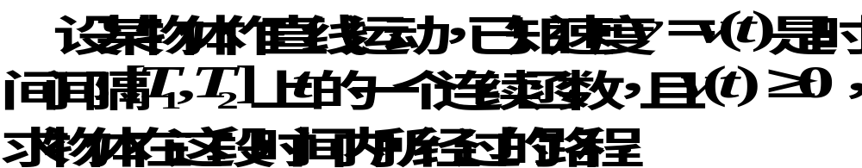
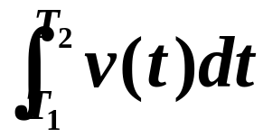

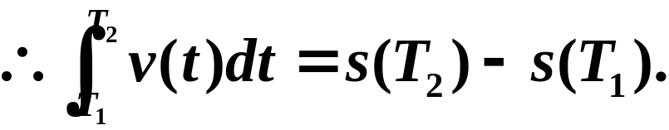

一、问题的提出
变速直线运动中位置函数与速度函数的联系
变速直线运动中路程为
另一方面这段路程可表示为
这个特殊问题中得出的关系是否具有普遍意义呢？

Slide 3
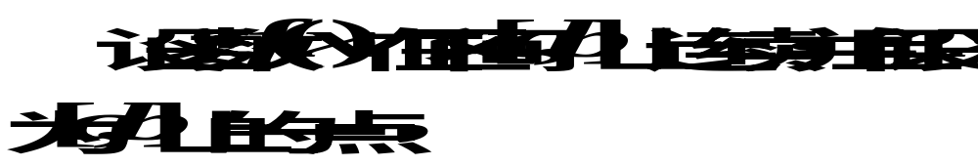
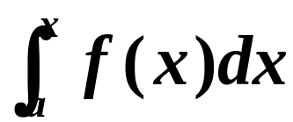
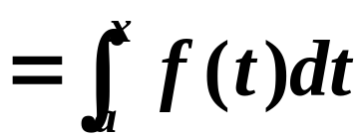
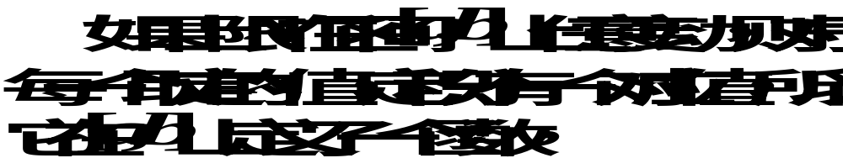
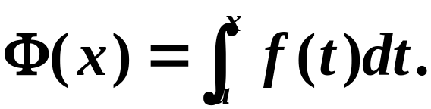
二、积分上限函数及其导数
考察定积分
记
积分上限函数

Slide 4
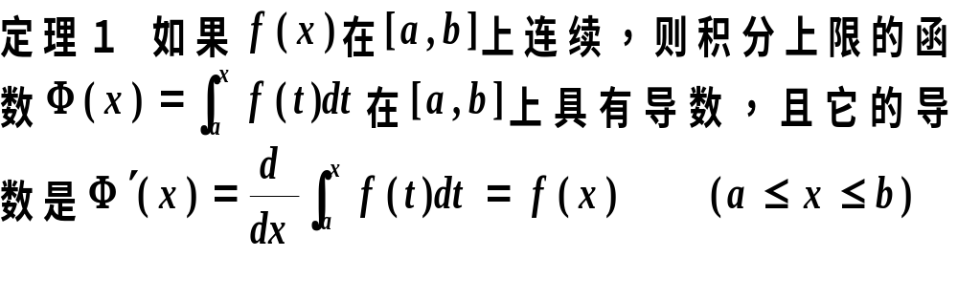

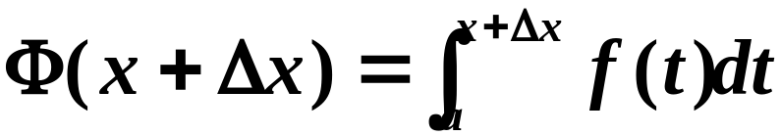
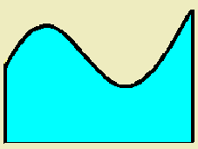



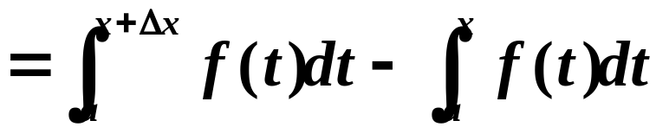





积分上限函数的性质
证

Slide 5
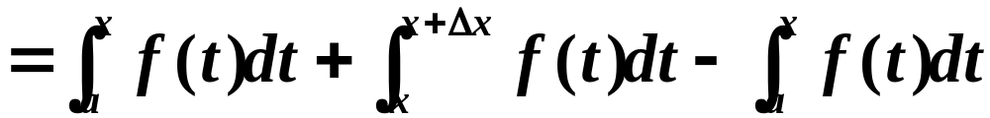
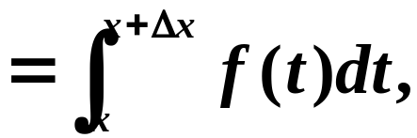



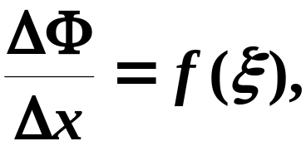
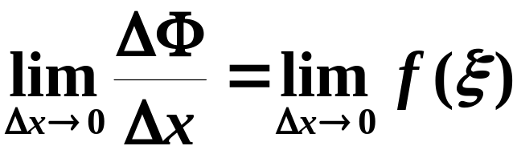


由积分中值定理得

Slide 6
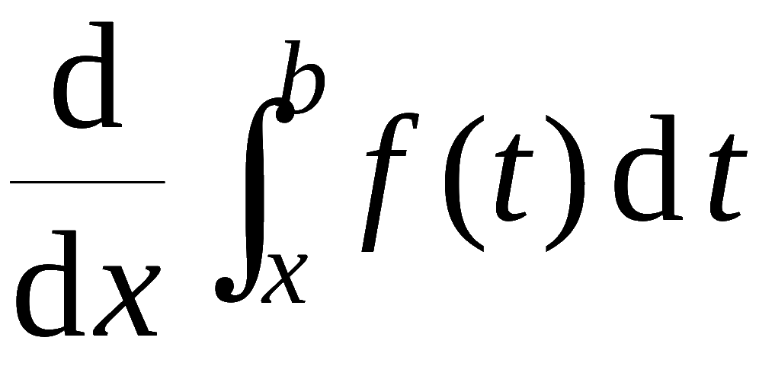
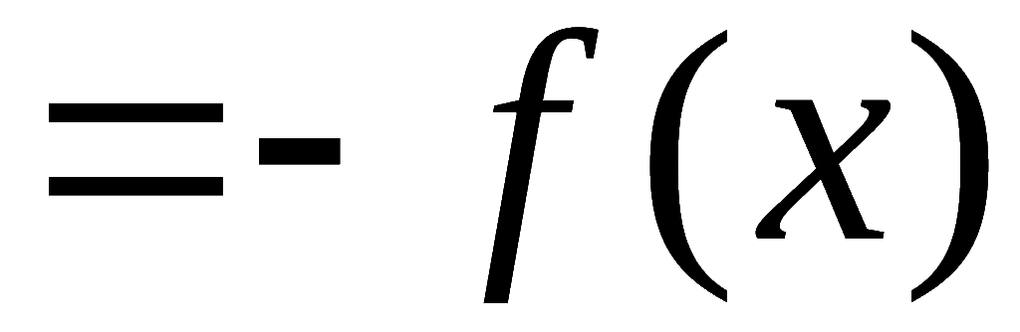
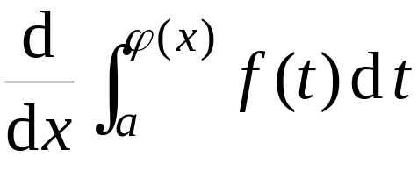

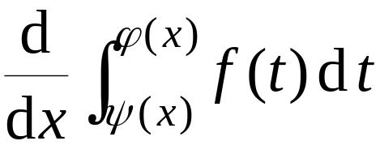
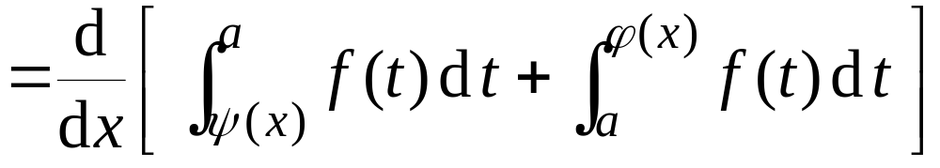
说明:
1) 定理 1 证明了连续函数的原函数是存在的.
同时为
通过原函数计算定积分开辟了道路 .
2) 变限积分求导:

Slide 7
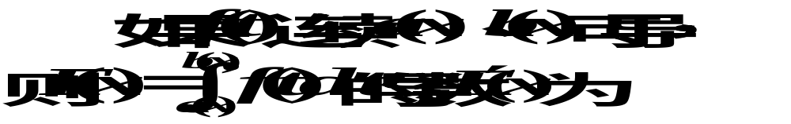
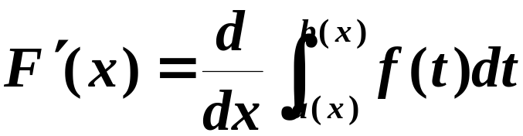
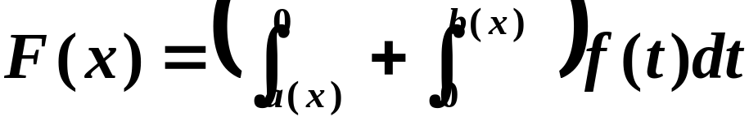
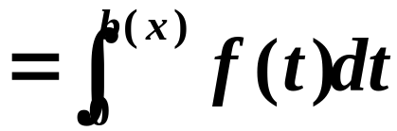
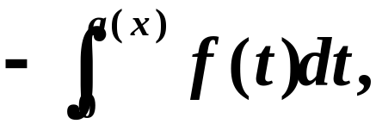
补充
证

Slide 8
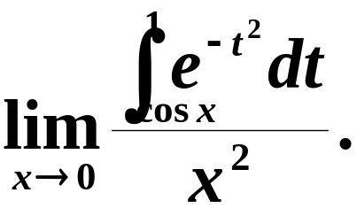

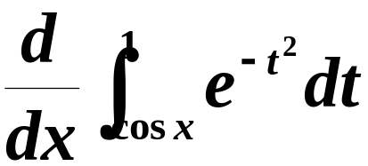
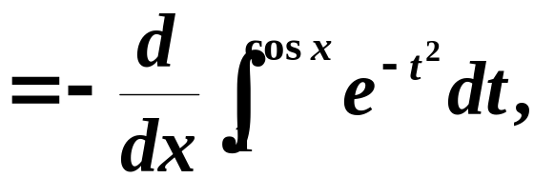
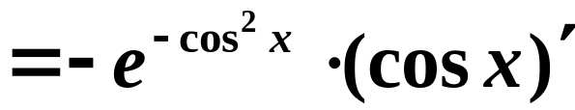
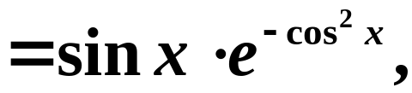
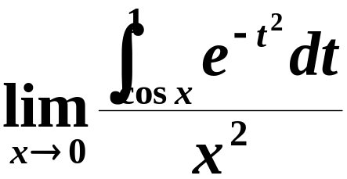
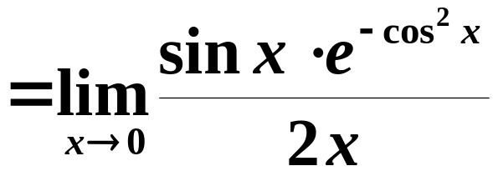
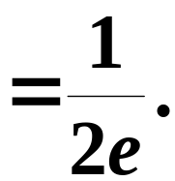
例1 求
分析：这是 型不定式，应用洛必达法则.
解

Slide 9
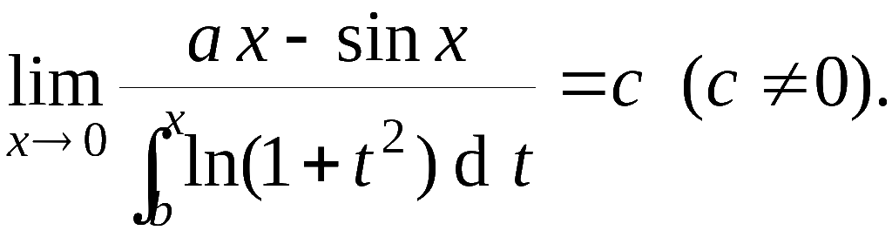
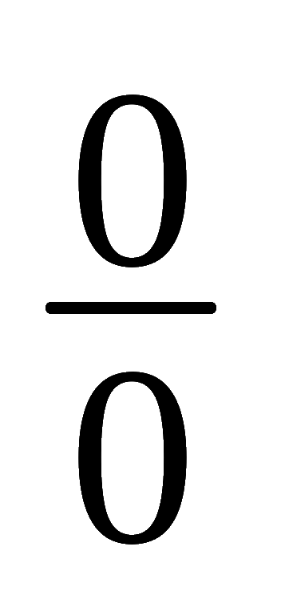
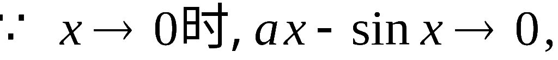
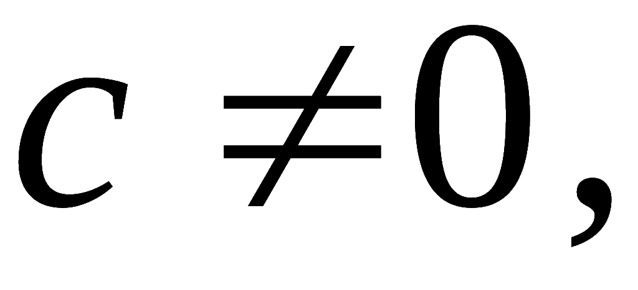

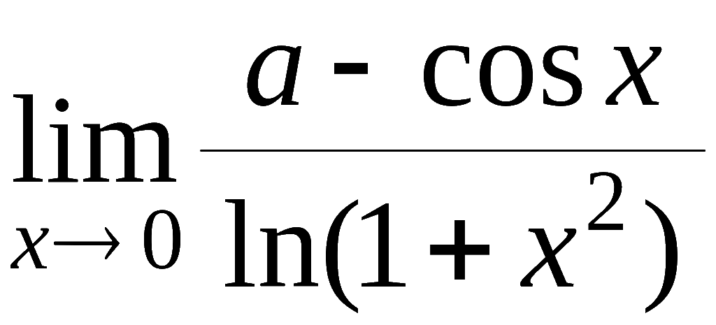
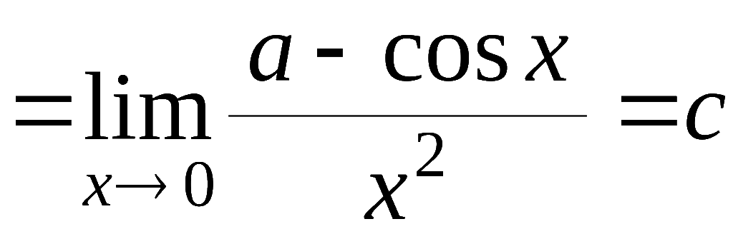

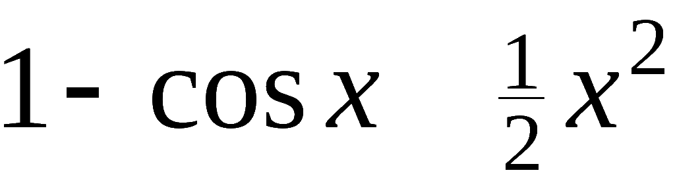
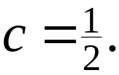
例2.
确定常数 a , b , c 的值, 使
解:
原式 =
又由
c ≠0 , 故
～
, 得

Slide 10
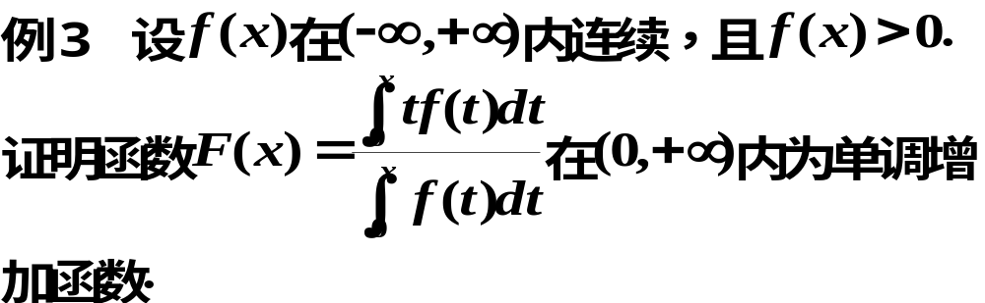
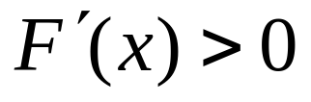
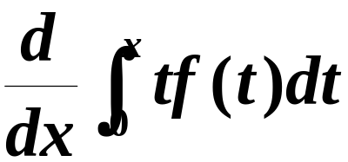
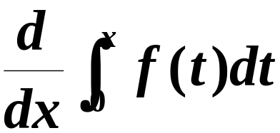


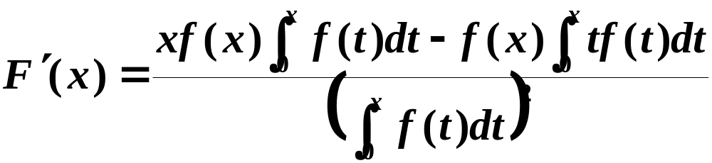
只要证
证

Slide 11
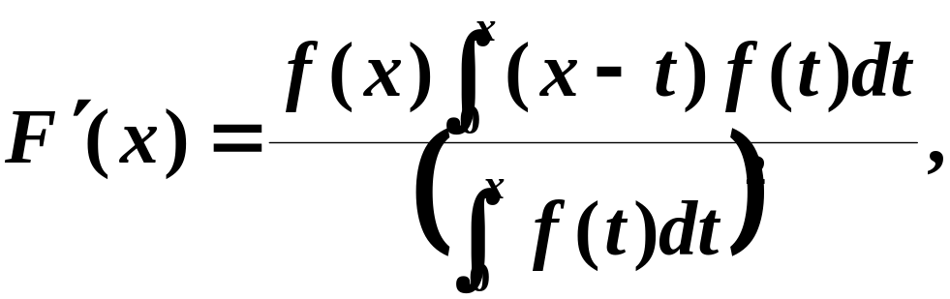
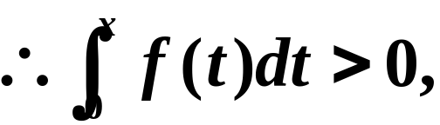

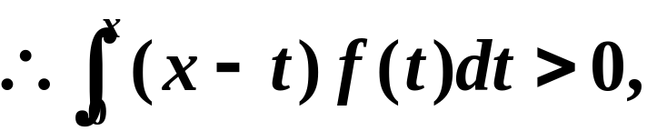



Slide 12








证
令

Slide 13

定理2（原函数存在定理）
定理的重要意义：
（1）肯定了连续函数的原函数是存在的.
（2）初步揭示了积分学中的定积分与原函数之间的联系.

Slide 14




三、牛顿—莱布尼茨公式
定理 3（微积分基本公式）
证

Slide 15








令
令
牛顿—莱布尼茨公式

Slide 16




微积分基本公式表明：
求定积分问题转化为求原函数的问题.
注意
牛顿−−莱布尼茨公式进一步揭示了定积分与被积函数的原函数或不定积分之间的联系.

Slide 17












例5 求
解
原式
例6 设 , 求 .
解

Slide 18







例7 求
解
由图形可知

Slide 19











例8 求
解
解 面积

Slide 20








Slide 21












Slide 22


四、小结
1.积分上限函数
2.积分上限函数的导数
3.微积分基本公式
牛顿－莱布尼茨公式沟通了微分学与积分学之间的关系．

Slide 23




内容小结
1. 微积分基本公式
则有
积分中值定理
微分中值定理
牛顿 – 莱布尼兹公式
2. 变限积分求导公式

Slide 24

















备用题
1.
设
求f(x)
解：
定积分为常数 ,
故应用积分法定此常数 .
设
, 则

Slide 25










2.
求
的递推公式(n为正整数) .
解：
由于
因此
所以
其中

Slide 26

思考题

Slide 27



思考题解答

Slide 28


练 习 题

Slide 29


Slide 30


Slide 31



Slide 32


Slide 33


Slide 34

练习题答案

Slide 35


Slide 36
作业
P240 3 ; 4 ; 5 (3) ;
6 (8) , (11) , (12) ;
9 (2) ; 12

